Slide 1
SPM dalam Perspektif Prioritas Kesehatan dalam RPJMN 2020-2024
Pungkas Bahjuri Ali
Direktur Kesehatan & Gizi Masyarakat
Kementerian PPN/Bappenas
Jakarta, 30 September 2021

Slide 2
A. Evaluasi SPM dan Peta RPJMN Kesehatan

Slide 3
Seluruh Indikator SPM mendukung Capaian Indikator RPJMN
Arah Kebijakan dan Target RPJMN
Indikator SPM Kesehatan
Baseline
2024
Angka kematian ibu (per 100.000 KH) | 305 | 183
Angka kematian bayi (per 1.000 KH) | 24 | 16
Meningkatnya Status Kesehatan Ibu dan Anak
Pelayanan Kesehatan Ibu Hamil
Pelayanan Kesehatan Ibu Bersalin
Pelayanan Kesehatan Bayi Baru Lahir
Pelayanan Kesehatan Balita
Pelayanan Kesehatan pada Usia Pendidikan Dasar
Pelayanan Kesehatan pada Usia Produktif
Prevalensi stunting balita (%) | 27,7 | 14
Prevalensi wasting balita (%) | 10,2 | 7
Meningkatnya
Status Gizi Masyarakat
Prevalensi pemakaian kontrasepsi cara modern (mCPR) (%) | 57,2 | 63,4
Unmet need KB (%) | 10,6 | 7,4
ASFR 15-19 tahun (%) | 36 | 18
Meningkatnya
Kesehatan Reproduksi
Pelayanan Kesehatan Usia Lanjut
Pelayanan Kesehatan Hipertensi
Pelayanan Kesehatan Diabetes Mellitus
Pelayanan Kesehatan Gangguan Jiwa
Pelayanan Kesehatan TB
Pelayanan Kesehatan orang dengan risiko HIV
Meningkatnya pengendalian penyakit menular dan faktor risiko penyakit tidak menular
Insidensi TB (per 100.000 penduduk) | 319 | 190
Insidensi HIV (per 1000 penduduk yang tidak terinfeksi HIV) | 0,24 | 0,18
Eliminasi malaria (Kab/Kota) | 285 | 405
Merokok usia 10-18 tahun (%) | 9,1 | 8,7
Obesitas usia >18 tahun (%) | 21,8 | 21,8

Slide 4
CAPAIAN INDIKATOR SASARAN POKOK PEMBANGUNAN KESEHATAN
Dalam RPJMN 2020-2024 (1)
Indikator
Baseline
Target 2024
Capaian 2020
Angka kematian ibu
(per 100.000 kelahiran hidup)
n.a (SP dan SUPAS 5 tahunan)
305
183
Angka kematian bayi
(per 1.000 kelahiran hidup)
16
n.a (SDKI 5 tahunan)
24
Prevalensi stunting (pendek dan sangat pendek) pada balita (%)
27,7
14
27,6 (2019)
Prevalensi wasting (kurus dan sangat kurus) pada balita (%)
10,2
7
7,44 (2019)

Slide 5
CAPAIAN INDIKATOR SASARAN POKOK PEMBANGUNAN KESEHATAN
Dalam RPJMN 2020-2024 (2)
Indikator
Baseline
Target 2024
Capaian 2020
Insidensi HIV
(per 1.000 penduduk yang tidak terinfeksi HIV)
0,24
0,18
0,14
Insidensi TB (per 100.000 penduduk)
319
190
312
Eliminasi malaria (kab/kota)
285
405
318
Persentase imunisasi dasar lengkap pada anak usia 12-23 bulan
57,9
90
72 (Data Program)
Persentase obat memenuhi syarat
78,6
92,3
87,09
Persentase makanan memenuhi syarat
76
86
81,64

Slide 6
CAPAIAN INDIKATOR SASARAN POKOK PEMBANGUNAN KESEHATAN
Dalam RPJMN 2020-2024 (3)
Indikator
Baseline
Target 2024
Capaian 2020
Persentase fasilitas kesehatan tingkat pertama terakreditasi
40
100
57
Persentase rumah sakit terakreditasi
63
100
88,4
% puskesmas dengan jenis tenaga kesehatan sesuai standar
23
63
39,9
Persentase puskesmas tanpa dokter
12
0
10,2
Persentase puskesmas dengan obat esensial
86
96
92,12

Slide 7
Peta Capaian Indikator Prioritas Nasional Semester I 2021
Capaian Indikator hingga TW I 2021 mayoritas masih perlu kerja keras termasuk dalam pemenuhan SPM di daerah
INDIKATOR | TARGET 2024 | CAPAIAN TW I 2021 | KETERKAITAN INDIKATOR SPM
Prevalensi Stunting pada balita | 14% | 27.67% | Pelayanan Ibu Hamil Pelayanan Ibu Bersalin Pelayanan Bayi Baru Lahir Pelayanan Balita
Persentase persalinan di fasilitas pelayanan kesehatan (PF) | 87% | 9.75%
Persentase kunjungan neonatal |  | 13 per 1000
Persentase Imunisasi Bayi 0-11 tahun | 95% | 8%
Modern CPR | 63.4% | 55% | Pelayanan Kesehatan pada Usia Produktif
Insidensi HIV (per 1.000 penduduk yang tidak terinfeksi) | 0.18 | 0.18 | Pelayanan Kesehatan TB Pelayanan Kesehatan orang dengan risiko HIV
Persentase angka keberhasilan pengobatan TBC (TBC Succes Rate) | 90% | 87%
Prevalensi obesitas penduduk >18thn | 21.8 | 21.8 | Pelayanan Kesehatan pada Usia Produktif Pelayanan Kesehatan Hipertensi Pelayanan Kesehatan Diabetes Mellitus
Persentase ODGJ berat yang mendapatkan pelayanan yang sesuai standar | 60% | 59% | Pelayanan Kesehatan Gangguan Jiwa

Slide 8
B. Tantangan Disparitas dalam Pemenuhan SPM dan Prioritas Pembangunan

Slide 9
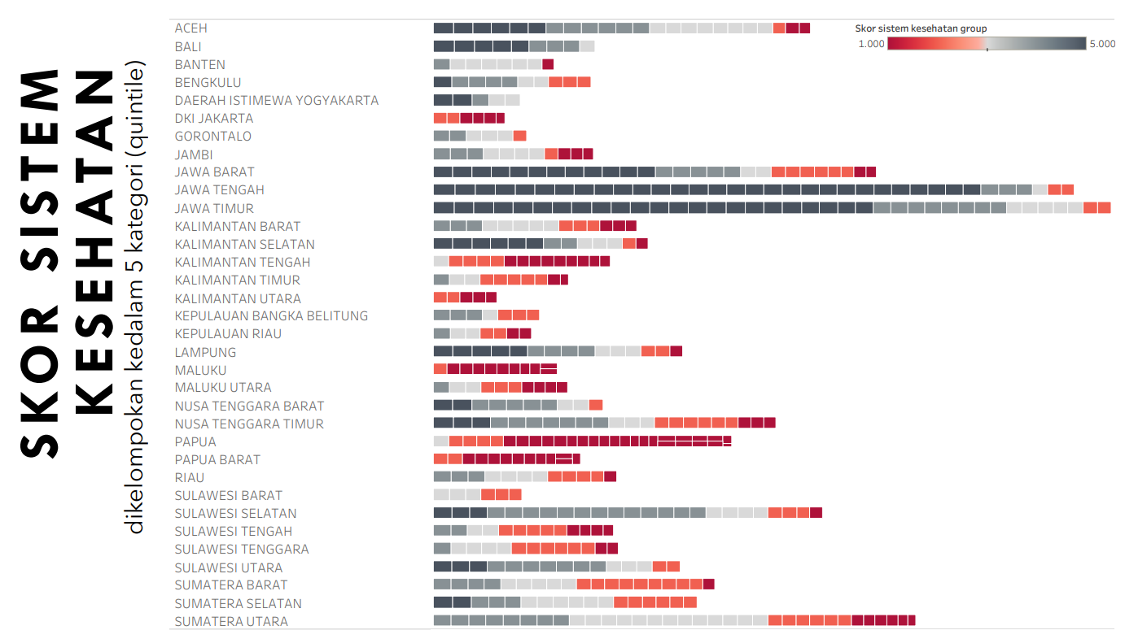
Fakta :
Kapasitas Kesehatan antar-daerah Tidak Merata

Slide 10
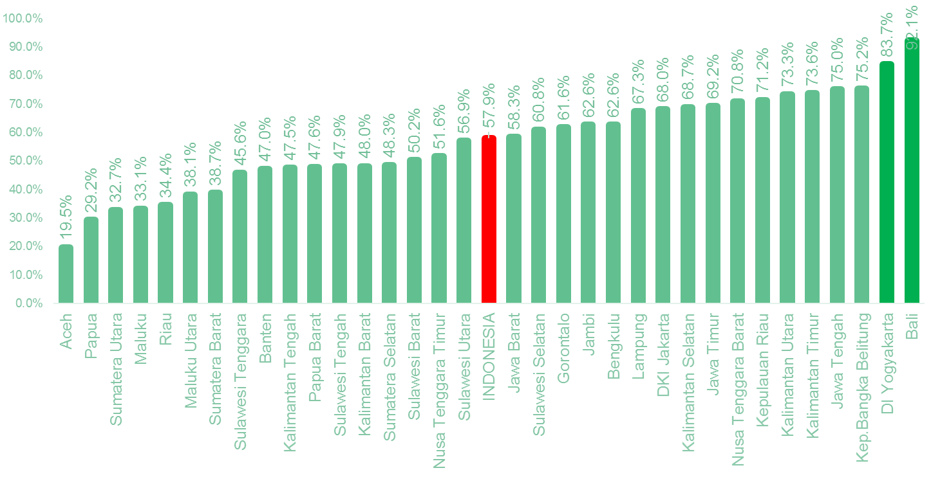
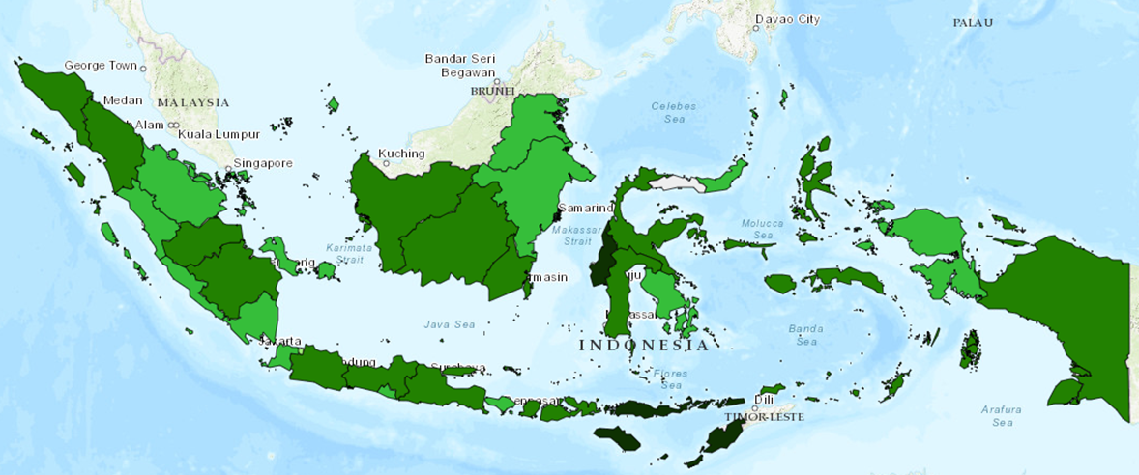
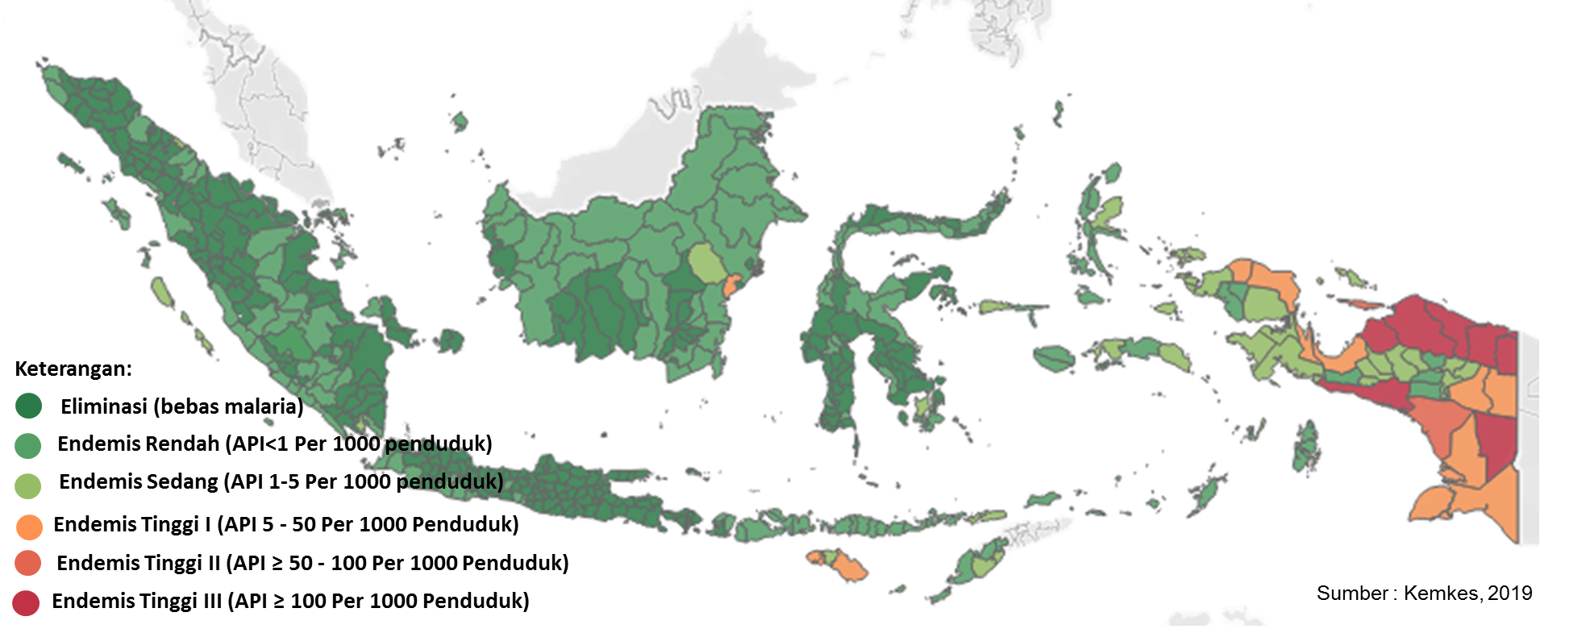
Disparitas Kondisi Kesehatan Antar-Daerah
Cakupan Imunisasi Dasar Lengkap sangat rendah di Aceh dan Papua
Penanganan pasien TB di Jawa sangat tinggi
NTT, Maluku dan Papua menjadi daerah prevalensi stunting tinggi
Kawasan Timur Indonesia (KTI): penanganan malaria

Slide 11
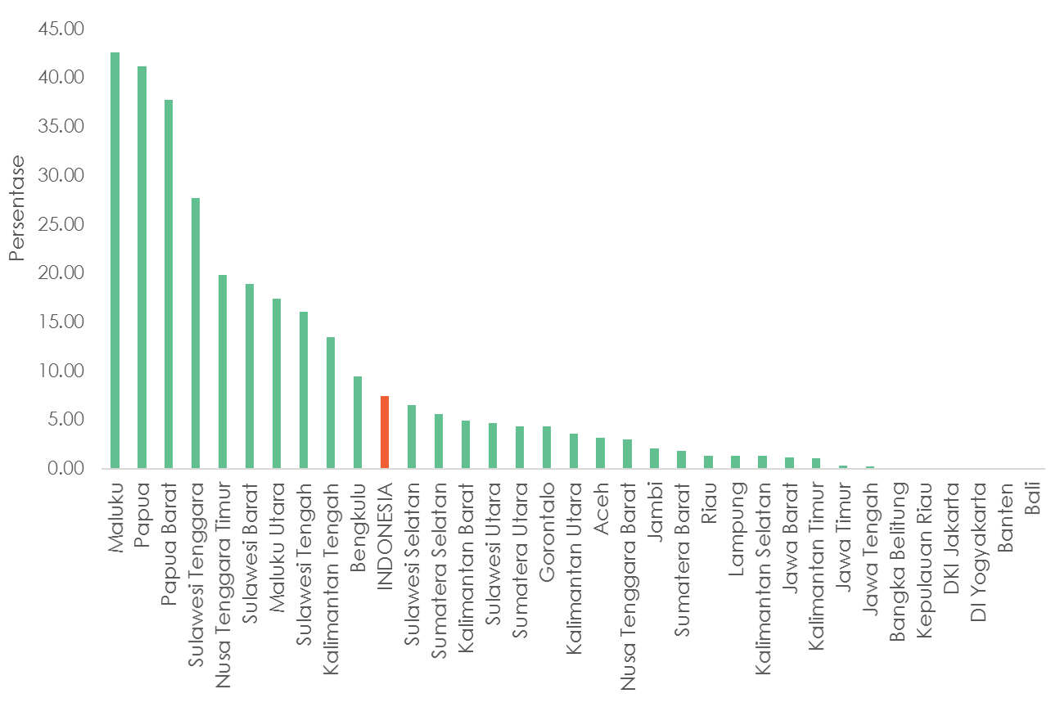
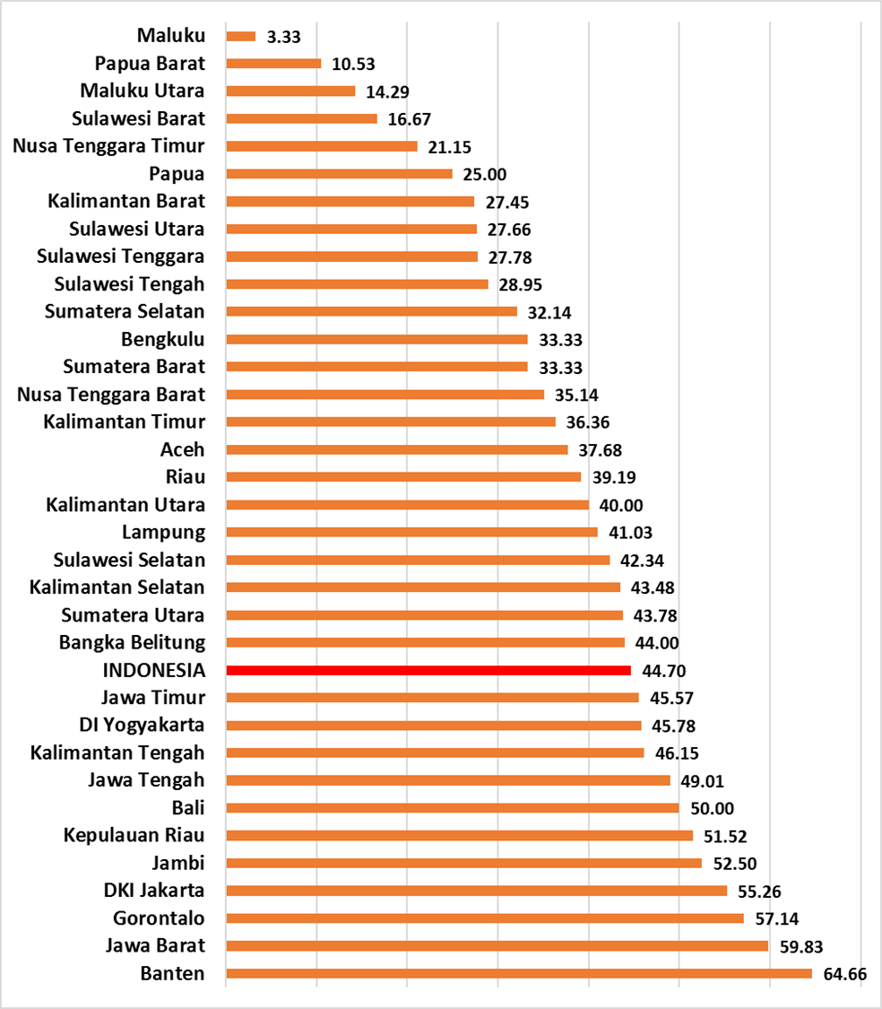
Disparitas untuk Kapasitas Pelayanan Kesehatan
7.43% Puskesmas di Indonesia tidak memiliki dokter
Hampir 50% Puskesmas di Maluku dan Papua tanpa dokter
44.70% RS di Indonesia tidak memiliki minimal 7 jenis dokter spesialis
Maluku dan Papua masih tertinggal

Slide 12
Intervensi Pusat dalam Upaya Pencapaian SPM
Perumusan DAK Kesehatan berdasarkan kapasitas daerah
Pendampingan Daerah sebagai
Prioritas Nasional
1
2
Pelatihan dan Bimbingan
Teknis SDM Operasional
Penguatan surveillans dan
pencatatan
3
4
Pengembangan system yang
terintegrasi untuk sinkronisasi
Monitoring berkala
5
6

Slide 13
Tantangan Utama dalam SPM Kesehatan
Belum ada pemetaan kapasitas daerah untuk mencapai 100% SPM (agar tidak one fit for all)
Validasi capaian disandingkan dengan dampaknya terhadap indicator prioritas nasional
SPM Kesehatan perlu disertai mekanisme insentif dan disinsentif berbasis kinerja
Meningkatkan Kapasitas Sistem Kesehatan daerah
Sinkronisasi Perencanaan Pembangunan Pusat dan Daerah
Mekanisme monitoring belum terintegrasi dengan pengendalian belanja prioritas nasional di daerah

Slide 14
C. Masukan terkait Peningkatan Pengelolaan SPM

Slide 15
Rekomendasi dalam Percepatan Pencapaian SPM
Pemetaan indikator SPM terhadap indikator turunan di tingkat program/kegiatan Kemkes
05
Pemetaan dukungan pembiayaan daerah dalam pencapaian universal SPM
04
Pengendalian terintegrasi dalam kerangka intervensi prioritas nasional
03
Skema Insentif dan Disinsentif
Fiskal
02
Pemetaan Kapasitas Daerah (sarana, alat, pembiayaan)
01

Slide 16
SIMPULAN
Pemetaan kapasitas daerah perlu untuk menyusun kebijakan berbasis kondisi wilayah
Reformasi sistem kesehatan menuntut peran daerah dan lintas sektor
Reformasi sistem kesehatan sebagai pembelajaran pasca Covid untuk kesehatan
Kebijakan afirmasi bagi daerah kapsaitas rendah dalam percepatan pemenuhan SPM

Slide 17
TerimaKasih

